Slide 1
Notes:
Hlavní cíl

Slide 2
Uvědomění
1. problém
2. problém
Podnikatelé – OK
Zač. podnikatelé v krajských městech – OK
Zač. podnikatelé mimo krajská města – X
Ne-podnikatelé – X
Rozšíření metodiky, nezisková organizace

Slide 3
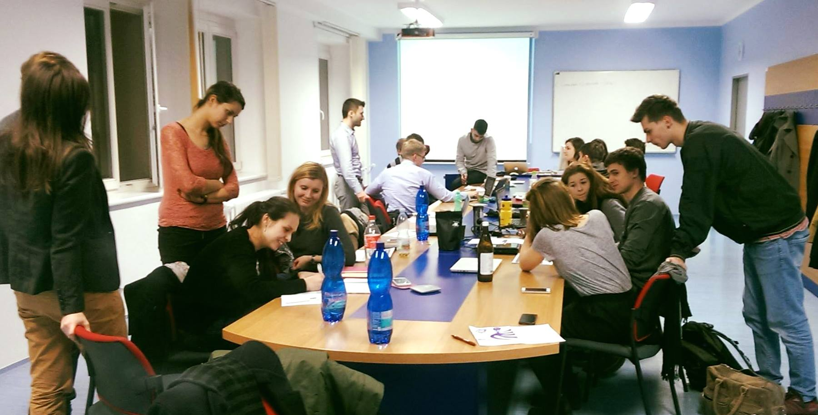
Vývoj
Od měst po vesnice
Od středoškoláků po seniory
Motivy k podpoře podnikavosti
Silnější lokální ekonomika
Pracovní místa a služby
Zamezení odlivu lidí a lákání nových
Notes:
stanovy

Slide 4
Regionální centrum podnikavosti
Nápadníci
Celoroční osvěta
Pravidelné kurzy
Příběhy
Absolventi
Komunita podnikavců

Slide 5
Ukázka firem vzniklých v Kyjově
Ivo Příkazký - výroba kuchyní na míru
Lucie Kucharičová - fotografie a design
Petr Martínek - Aquaponie
Martina Komoňová - interiérový design
Ondřej Adamec - oprava veteránů
Zuzana Linzerová - výroba folklorních předmětů
Ivo Kylián - SEO konzultant

Slide 6
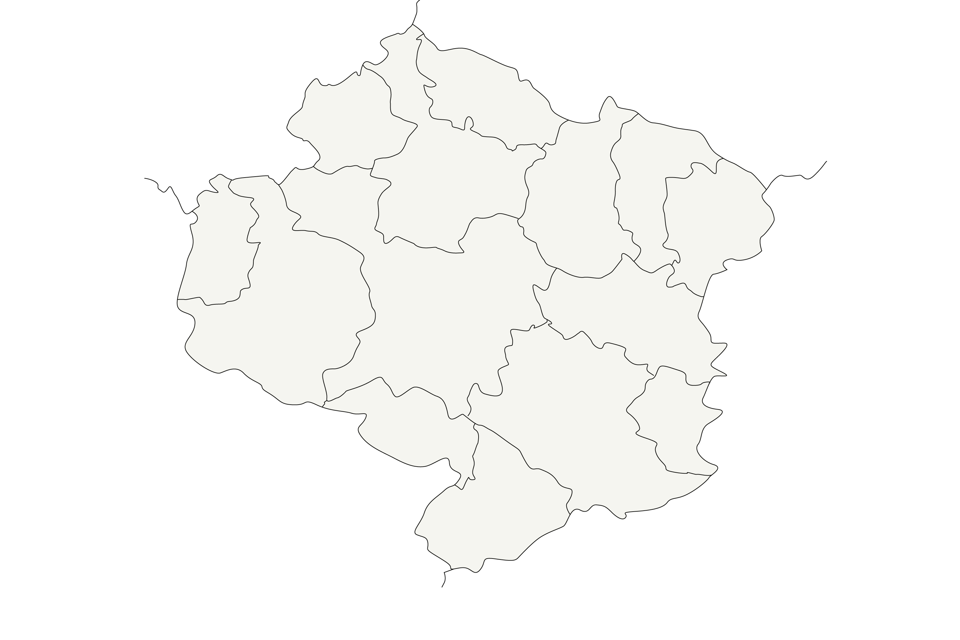

Slide 7
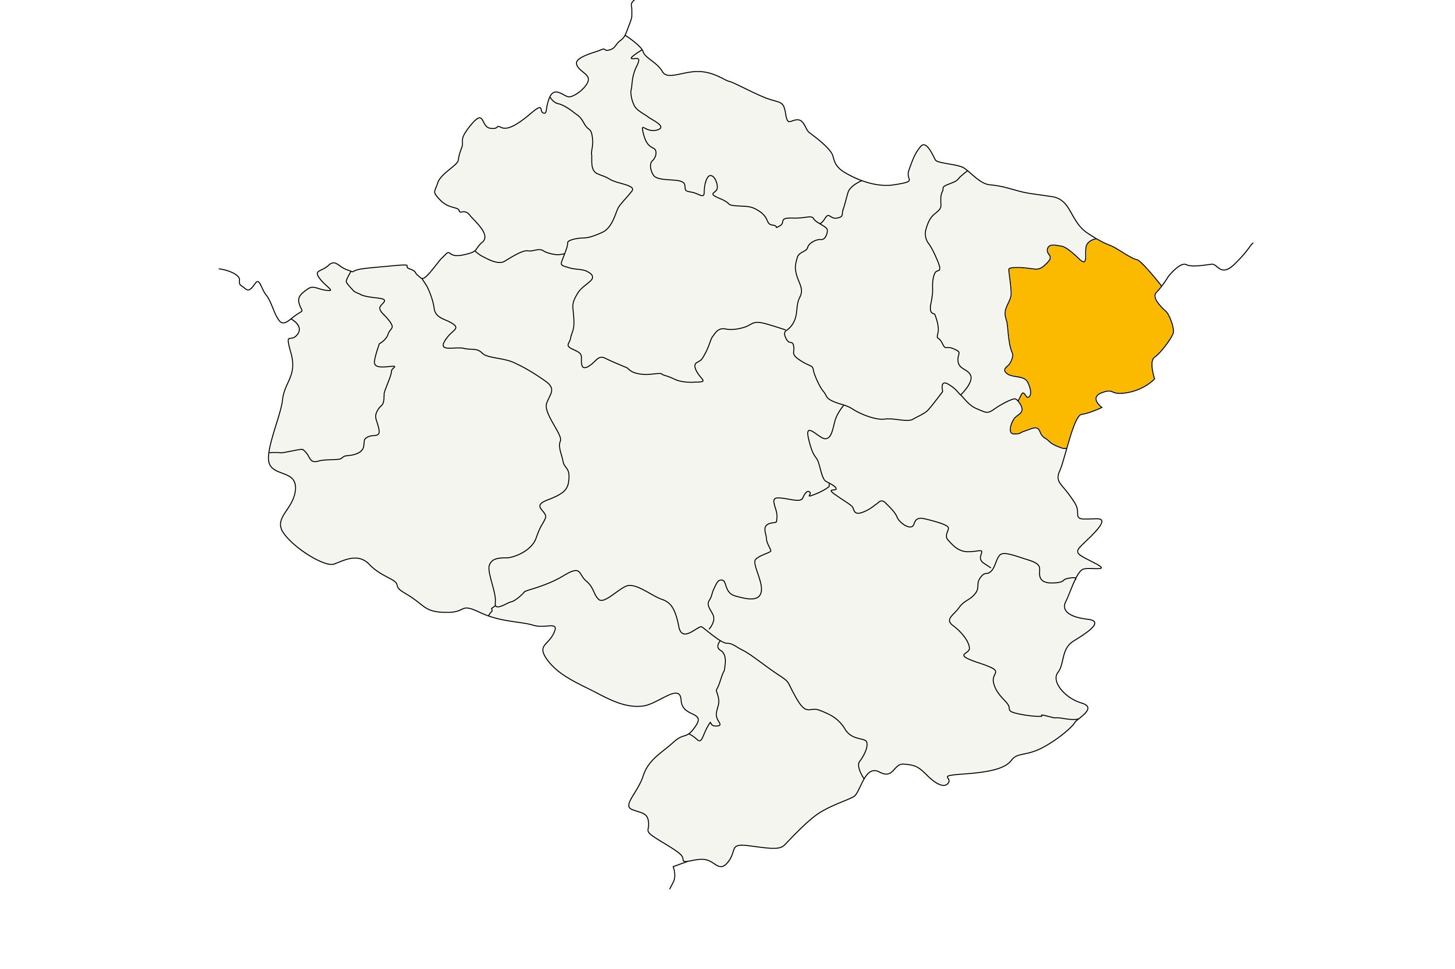
Notes:
pomoci lidem se realizovat aby rozvíjeli okolí a neodcházeli
zajistit, že se lidé i přistěhovávají

Slide 8
Pilotáž
Vyhodnocení indikátorů (4-6 měsíců)
Nespokojenost = ukončení spolupráce
Spokojenost = další kurzy a růst komunity
Financování rozvoje
1) Na míru - dle stanového rozpočtu se parametry nastaví
2) Standardní - využití běžného modelu
Fáze | Osvěta | Kurzů ročně | Kapacita komunity | Online mentoring | Komunitní akce ročně | Cena
1 | 4 měsíce v roce | 2 | 15 | ✓ | 12 lokálních, 6 srazů | 38 tis/m
2 | 6 měsíců v roce | 3 | 25 | ✓ | 12 lokálních, 6 srazů | 48 tis/m
Další vývoj dle růstu komunity a lokálních potřeb …
Notes:
Každé město je specifické
Úprava na míru – produkt, obsah, cílové skupiny i ceny
cíl = Řeknete částku a my se pokusíme přinést návrh

Slide 9
Shrnutí
Zamezení odlivu lidí a lákání nových
Vznik nových míst i služeb
Reakce na koronavirus (online)
Rozpočet k pilotáži?
Notes:
Pokud to dává smysl, hlavní otázkou zůstává možný rozpočet k pilotáži

Slide 10
František Lukl – starosta Kyjova a předseda Svazu měst a obcí

